Slide 2
Iedereen heeft het wel eens moeilijk
Het Centrum Algemeen Welzijnswerk is er voor iedereen
Iedereen op een kwetsbaar moment met specifieke aandacht voor kwetsbare doelgroepen
Helpt bij vragen en problemen rond psychosociaal welzijn
Gratis hulpverlening
Vrijwillige hulpverlening
Wij werken vraaggestuurd op basis van de doelen van de client
Werkt proactief naar cliënten
De cliënt staat centraal
Notes:
! Gratis hulpverlening – quid betalend aanbod preventie – groepsaanbod - pscyho educatie
? Welzijn of Psychosociaal welzijn

Slide 3
JAC: het jongerenaanbod van het CAW
Voor jongeren tussen 12 en 25 jaar
Gratis professionele hulpverlening
Vragen rond psychosociaal welzijn
Vrijwillige hulpverlening
Op maat van de jongere
Jongere als autonome hulpvrager

Slide 4
CAW Halle-Vilvoorde
Een sociale onderneming zonder financieel winstoogmerk
Erkend en gesubsidieerd door de Vlaamse overheid volgens het decreet algemeen welzijnswerk (AWW)
Voert ook lokale en bovenlokale projecten uit
Regio Halle-Vilvoorde
36 gemeenten, 6 eerstelijnszones
160 medewerkers
CAW Halle-Vilvoorde maakt deel uit van de CAW Groep: 11 CAW's in Vlaanderen en Brussel

Slide 5
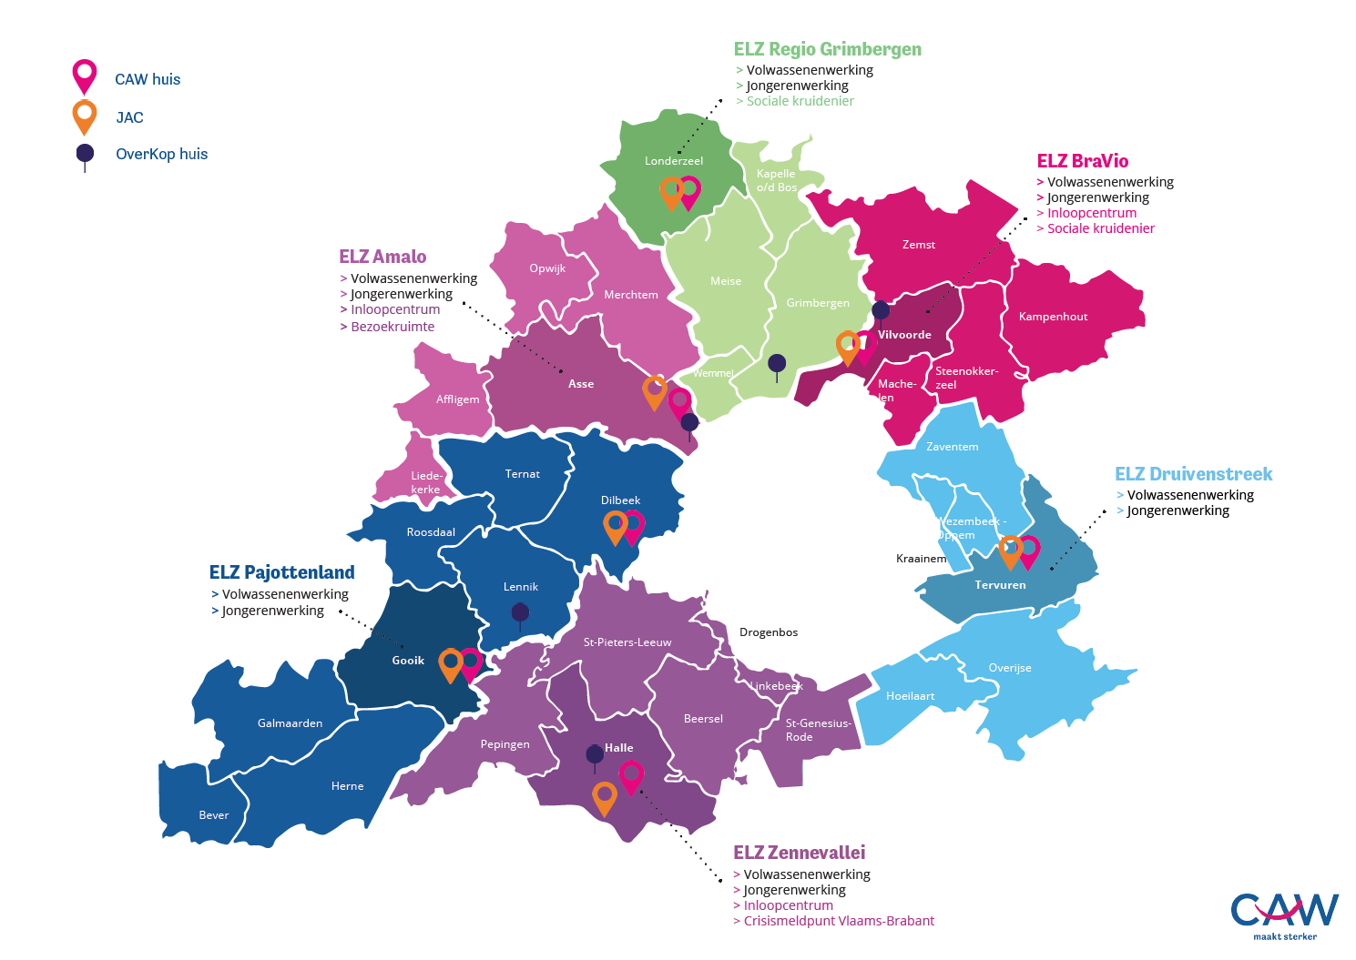

Slide 6
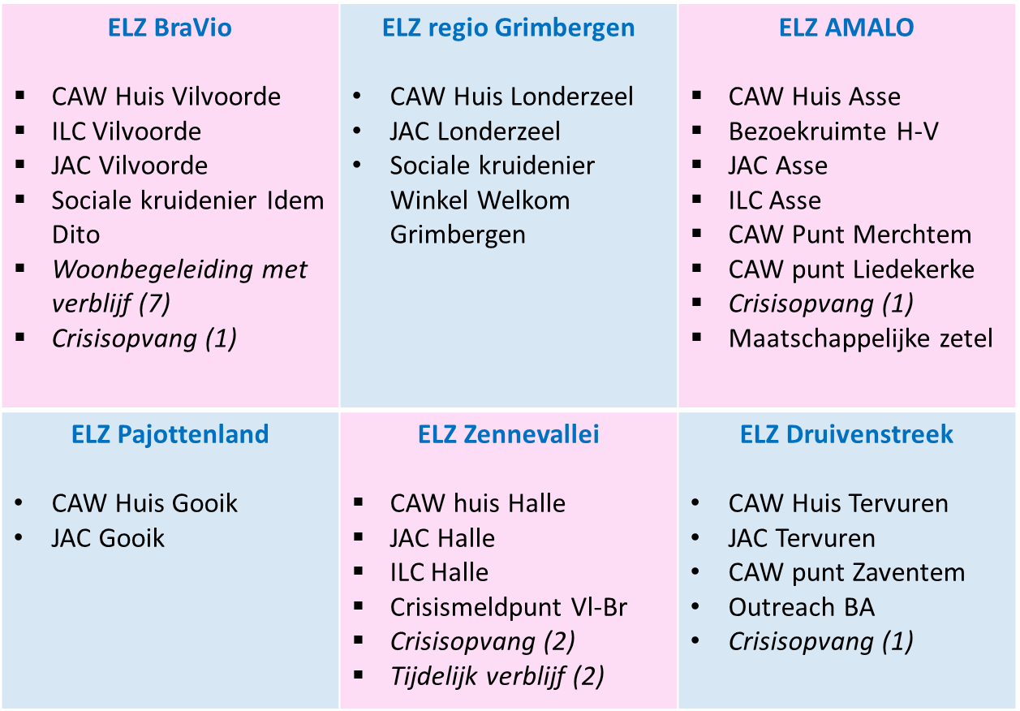
CAW Halle-Vilvoorde Deelwerkingen
CAW Huis Dilbeek

Slide 7
Bovenlokale actor – lokale partner
Regionaal Zorgplatform
Halle-Vilvoorde
ARRO kindermishandeling
Halle-Vilvoorde
Notes:
OVERKOP HALLE
Klein bereik maar wel bereik van jongeren in kwetsbare situaties die geen plekje vinden.
Samenwerking OC Alsmeberg -> 1x per maand komt begeleider met een groep jongeren naar OverKop waardoor jongeren terugkomen zonder begeleiding van het opvangcentrum.

Slide 8
Hoe wij helpen

Slide 9
Hoe wij helpen
CAW werkt als eerstelijnsorganisatie generalistisch
Integrale benadering rond alle levensdomeinen
Werken krachtgericht
Individueel of contextueel (met partners of het gezin)
Werken volgens continua

Slide 10
Hoe wij helpen

Slide 11
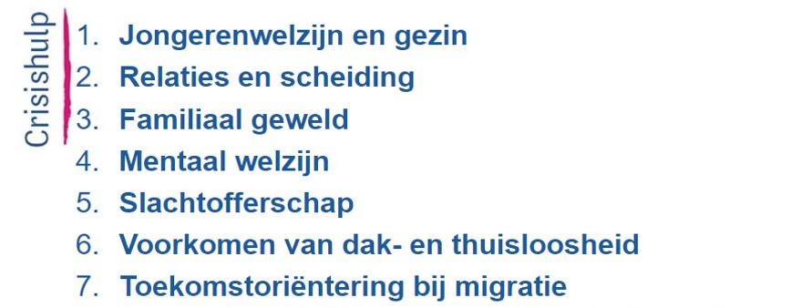
Hoe wij helpen

Slide 12
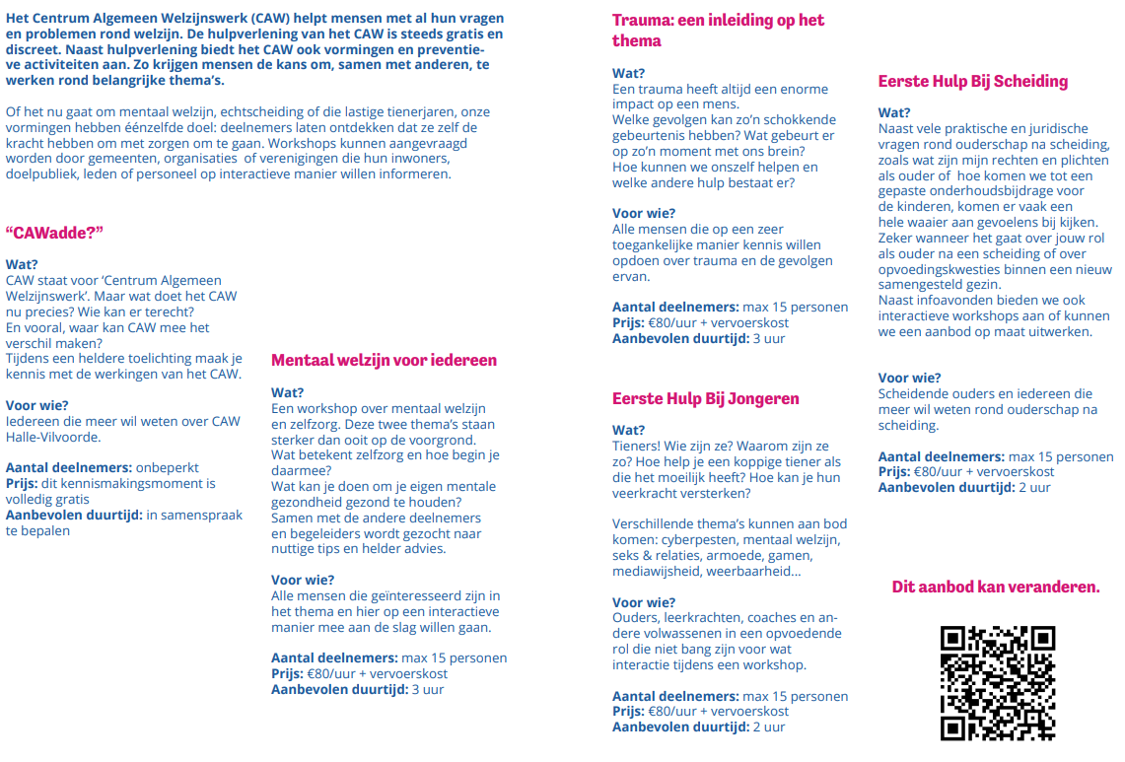
Hoe wij helpen
Notes:
https://www.caw.be/hoe-wij-helpen/preventie/vormingen-2/
https://www.caw.be/jac/hoe-wij-helpen/preventie/vormingen/

Slide 13
Hoe wij helpen
Notes:
https://www.caw.be/hoe-wij-helpen/preventie/vormingen-2/
https://www.caw.be/jac/hoe-wij-helpen/preventie/vormingen/

Slide 14
Onthaal
Kortdurend
Vraagverheldering
Generalistisch
Samen op zoek naar haalbare oplossingen
Informatie en advies
Praktische hulp en ondersteuning
Verdere begeleiding binnen CAW of doorverwijzing naar de meest passende hulp
Inloopcentra
We helpen de cliënt op weg

Slide 15
Begeleiding
Begeleidingsaanbod naar de meest kwetsbaren
Integraal
Individueel met partner of het gezin
25 modules

Slide 16
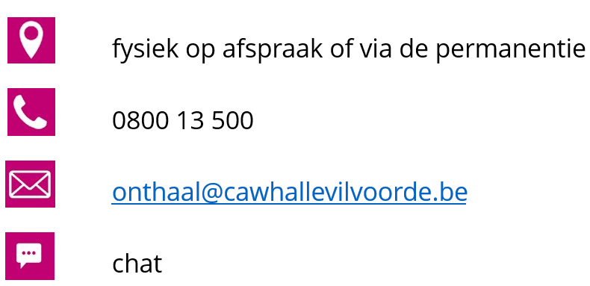
Als hulpvrager aanmelden bij het CAW
Algemene info: 02/ 613 17 00
Notes:
2022: 5914 oproepen bij CAW HV via 0800 (alle CAW's 73.415 - HV = 8% )
Huis Asse: 501
Huis Halle: 706
Huis Vilvoorde: 974
Huis Tervuren: 306

Slide 17
Aanmelden bij het CAW voor professionelen
www.caw.be en 3 onderstaande stappen
of caw.be/aanmeldformulier-verwijzers/

Slide 18
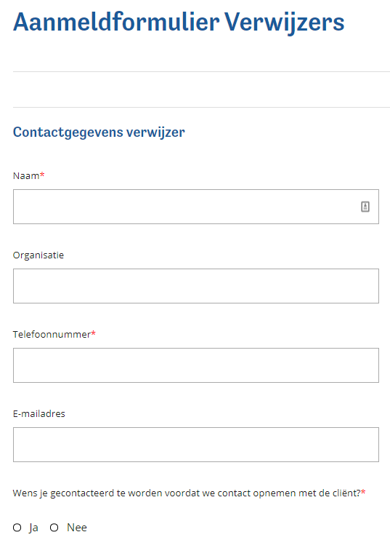
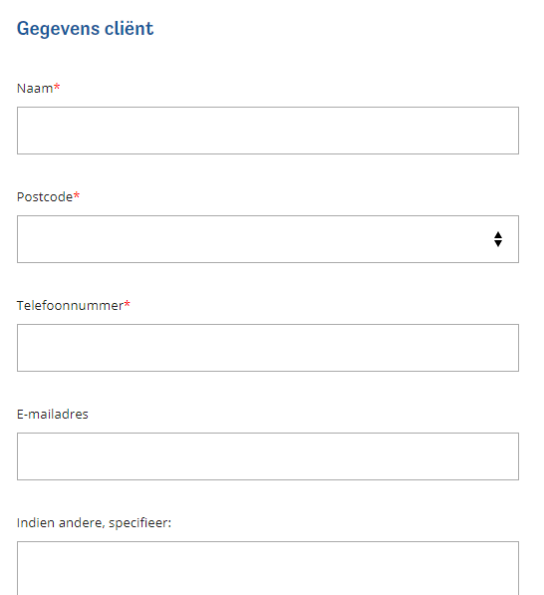
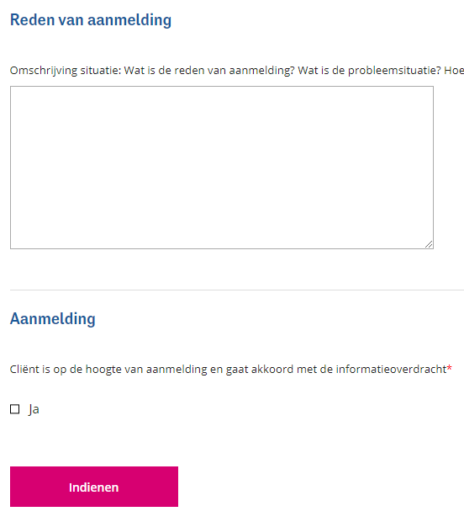
Aanmelden bij het CAW voor professionelen
caw.be/aanmeldformulier-verwijzers/

Slide 19
Extra info?
Wil je extra informatie?
Wil je affiches/ flyers?
onthaal@cawhallevilvoorde.be
02/ 613 17 00

